Slide 1


Λεξικά της Python
Κεφάλαιο 9
Python για Όλους
www.py4e.com
Notes:
Σημείωση από τον Chuck. Εάν χρησιμοποιείτε αυτό το υλικό, μπορείτε να αφαιρέσετε το λογότυπο UM και να το αντικαταστήσετε με το δικό σας, αλλά διατηρήστε το λογότυπο CC-BY στην πρώτη σελίδα καθώς την/τις σελίδα/ες αναγνώρισης.

Slide 2
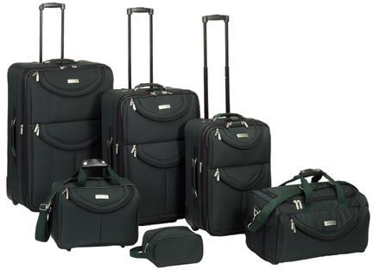
Τι είναι μια Συλλογή;
Μια συλλογή είναι ωραία γιατί μπορούμε να βάλουμε περισσότερες από μία τιμές σε αυτήν και να τις μεταφέρουμε σε ένα βολικό πακέτο
Έχουμε μια δέσμη τιμών σε μία μόνο «μεταβλητή»
Αυτό το κάνουμε έχοντας περισσότερες από μία θέσεις «μέσα» στη μεταβλητή
Έχουμε τρόπους εύρεσης των διαφορετικών θέσεων στη μεταβλητή

Slide 3
Τι δεν είναι μια «Συλλογή»;
Οι περισσότερες από τις μεταβλητές μας έχουν μία τιμή - όταν βάζουμε μια νέα τιμή στη μεταβλητή, η παλιά τιμή αντικαθίσταται
$ python
>>> x = 2
>>> x = 4
>>> print(x)
4

Slide 4
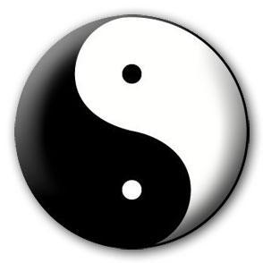

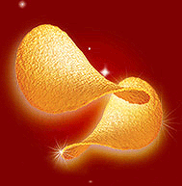
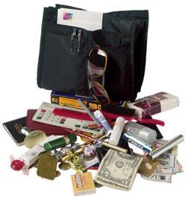
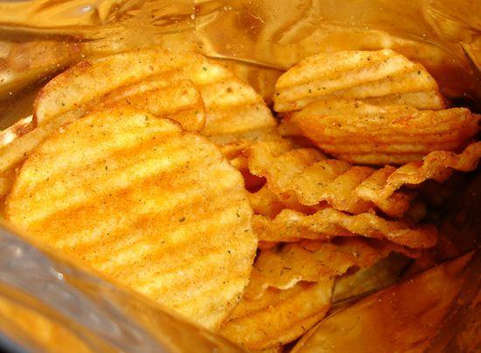
Μια Ιστορία Δύο Συλλογών…
Λίστα
- Μια γραμμική συλλογή τιμών που παραμένουν σε σειρά
Λεξικό
- Ένας «σάκος» τιμών, η καθεμιά με τη δική του ετικέτα

Slide 5
Λεξικά
χαρτομάντηλα
αριθμομηχανή
άρωμα
χρήματα
καραμέλα
http://en.wikipedia.org/wiki/Associative_array

Slide 6
Λεξικά
Τα λεξικά είναι η πιο ισχυρή συλλογή δεδομένων της Python
Τα λεξικά μας επιτρέπουν να κάνουμε γρήγορες λειτουργίες, που μοιάζουν με βάση δεδομένων, στην Python
Τα λεξικά έχουν διαφορετικά ονόματα σε διαφορετικές γλώσσες
- Πίνακες Συσχέτισης - Perl / PHP
- Ιδιότητες ή Χάρτης ή HashMap - Java
- Property Bag - C# / .Net

Slide 7
Λεξικά
Οι λίστες ευρετηριάζουν τις καταχωρίσεις τους με βάση τη θέση στη λίστα
Τα λεξικά είναι σαν τις τσάντες – καμία σειρά
Έτσι ευρετηριάζουμε τα πράγματα που βάζουμε στο λεξικό με μια "ετικέτα αναζήτησης"
>>> τσάντα = dict()
>>> τσάντα['χρήματα'] = 12
>>> τσάντα['καραμέλα'] = 3
>>> τσάντα['χαρτομάντηλα'] = 75
>>> print(τσάντα)
{'χρήματα': 12, 'χαρτομάντηλα': 75, 'καραμέλα': 3}
>>> print(τσάντα['καραμέλα'])
3
>>> τσάντα['καραμέλα'] = τσάντα['καραμέλα'] + 2
>>> print(τσάντα)
{'χρήματα ': 12, 'χαρτομάντηλα ': 75, 'καραμέλα': 5}

Slide 8
Συγκρίνοντας Λίστες και Λεξικά
Τα λεξικά είναι σαν λίστες, εκτός από το ότι χρησιμοποιούν κλειδιά αντί αριθμών για την αναζήτηση τιμών
>>> ddd = dict()
>>> ddd['ηλικία'] = 21
>>> ddd['μάθημα'] = 182
>>> print(ddd)
{'ηλικία': 21, 'μάθημα': 182}
>>> ddd['ηλικία'] = 23
>>> print(ddd)
{'ηλικία’: 23, 'μάθημα': 182}
>>> lst = list()
>>> lst.append(21)
>>> lst.append(183)
>>> print(lst)
[21, 183]
>>> lst[0] = 23
>>> print(lst)
[23, 183]

Slide 9
>>> lst = list()
>>> lst.append(21)
>>> lst.append(183)
>>> print(lst)
[21, 183]
>>> lst[0] = 23
>>> print(lst)
[23, 183]
Λίστα
Κλειδί
Τιμή
[0]
21
lst
[1]
183
>>> ddd = dict()
>>> ddd['ηλικία'] = 21
>>> ddd['μάθημα'] = 182
>>> print(ddd)
{'ηλικία': 21, 'μάθημα': 182}
>>> ddd['ηλικία'] = 23
>>> print(ddd)
{'ηλικία’: 23, 'μάθημα': 182}
Λεξικό
Κλειδί
Τιμή
['ηλικία']
21
ddd
['μάθημα']
182

Slide 10
Περιεχόμενο Λεξικών (σταθερές)
Τα περιεχόμενα των λεξικών περικλείονται από άγκιστρα και έχουν μια λίστα με ζεύγη κλειδιού: τιμής
Μπορείτε να δημιουργήσετε ένα άδειο λεξικό χρησιμοποιώντας άδεια άγκιστρα
>>> jjj = {'Κάρολος' : 1 , 'Μαρία' : 42, 'Ίωνας': 100}
>>> print(jjj)
{'Κάρολος' : 1 , 'Μαρία' : 42, 'Ίωνας': 100}
>>> ooo = { }
>>> print(ooo)
{}
>>>

Slide 11
Το πιο Συχνά Εμφανιζόμενο Όνομα;

Slide 12
Το πιο Συχνά Εμφανιζόμενο Όνομα;
Μάρκος
Γεωργία
Γεωργία
Ζαχαρίας
Ζαχαρίας
Μάρκος
Κάρολος
Κάρολος
Ζαχαρίας
Μάρκος
Ζαχαρίας
Κάρολος
Ζαχαρίας

Slide 13
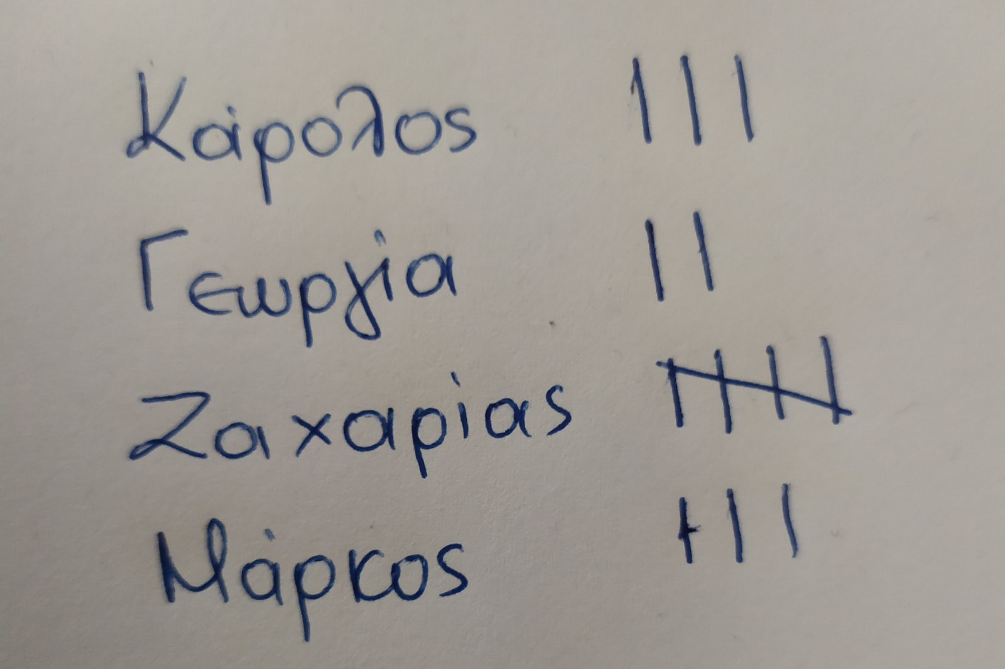
Το πιο Συχνά Εμφανιζόμενο Όνομα;
Μάρκος
Γεωργία
Γεωργία
Ζαχαρίας
Ζαχαρίας
Μάρκος
Κάρολος
Κάρολος
Ζαχαρίας
Μάρκος
Ζαχαρίας
Κάρολος
Ζαχαρίας

Slide 14
Πολλοί Μετρητές με Ένα Λεξικό
Μια συνήθης χρήση των λεξικών είναι η μέτρηση του πόσο συχνά «βλέπουμε» κάτι
Key
Value
>>> ccc = dict()
>>> ccc['Κάρολος'] = 1
>>> ccc['Γεωργία'] = 1
>>> print(ccc)
{'Κάρολος': 1, 'Γεωργία': 1}
>>> ccc['Γεωργία'] = ccc['Γεωργία'] + 1
>>> print(ccc)
{'Κάρολος': 1, 'Γεωργία': 2}

Slide 15
Traceback Λεξικών
Είναι λάθος να αναφερθείτε σε ένα κλειδί που δεν υπάρχει στο λεξικό
Μπορούμε να χρησιμοποιήσουμε τον τελεστή in για να ελέγξουμε αν ένα κλειδί υπάρχει στο λεξικό
>>> ccc = dict()
>>> print(ccc['Κάρολος'])
Traceback (most recent call last):
File "<stdin>", line 1, in <module>
KeyError: 'Κάρολος'
>>> 'Κάρολος' in ccc
False

Slide 16
Όταν Βλέπουμε Ένα Νέο Όνομα
Όταν συναντάμε ένα νέο όνομα, πρέπει να προσθέσουμε μια νέα καταχώριση στο λεξικό και αν αυτή είναι η δεύτερη ή μεταγενέστερη φορά που έχουμε δει το όνομα, απλά προσθέτουμε ένα στο πλήθος στο λεξικό με αυτό το όνομα
πλήθη = dict()
ονόματα = ['Κάρολος', 'Γεωργία', 'Κάρολος', 'Ζαχαρίας', 'Γεωργία']
for όνομα in ονόματα :
if όνομα not in πλήθη:
πλήθη[name] = 1
else :
πλήθη[name] = πλήθη[name] + 1
print(πλήθη)
{'Κάρολος': 2, 'Γεωργία': 2 , 'Ζαχαρίας': 1}

Slide 17
Η Μέθοδος get για τα Λεξικά
Το μοτίβο του ελέγχου για να διαπιστωθεί εάν ένα κλειδί βρίσκεται ήδη σε ένα λεξικό και υποθέτοντας μια προεπιλεγμένη τιμή, εάν το κλει`δί δεν είναι εκεί, είναι τόσο κοινό που υπάρχει μια μέθοδος που ονομάζεται get() που το κάνει αυτό για εμάς
if όνομα in πλήθη:
x = πλήθη[όνομα]
else :
x = 0
x = πλήθη.get(όνομα, 0)
Προεπιλεγμένη τιμή εάν το κλειδί δεν υπάρχει (και όχι Traceback).
{'Κάρολος': 2, 'Γεωργία': 2 , 'Ζαχαρίας': 1}

Slide 18
Απλοποιημένη Μέτρηση με get()
Μπορούμε να χρησιμοποιήσουμε το get() και να δώσουμε μια προεπιλεγμένη τιμή μηδέν όταν το κλειδί δεν είναι ακόμη στο λεξικό - και στη συνέχεια μόνο να προσθέτουμε ένα
πλήθη = dict()
ονόματα = ['Κάρολος', 'Γεωργία', 'Κάρολος', 'Ζαχαρίας', 'Γεωργία']
for όνομα in ονόματα :
πλήθη[name] = πλήθη.get(όνομα, 0) + 1
print(πλήθη)
Προεπιλεγμένο
{'Κάρολος': 2, 'Γεωργία': 2 , 'Ζαχαρίας': 1}

Slide 19

Απλοποιημένη Μέτρηση με get()
πλήθη = dict()
ονόματα = ['Κάρολος', 'Γεωργία', 'Κάρολος', 'Ζαχαρίας', 'Γεωργία']
for όνομα in ονόματα :
πλήθη[όνομα] = πλήθη.get(όνομα, 0) + 1
print(πλήθη)
http://www.youtube.com/watch?v=EHJ9uYx5L58

Slide 20
Μετρώντας Λέξεις σε Κείμενο

Slide 21
Η συγγραφή προγραμμάτων (ή προγραμματισμός) είναι μια πολύ δημιουργική και ανταποδοτική δραστηριότητα. Μπορείτε να γράψετε προγράμματα για πολλούς λόγους που κυμαίνονται από το να βγάλετε τα προς το ζην έως την επίλυση ενός δύσκολου προβλήματος ανάλυσης δεδομένων, ή τη διασκέδασή σας, ή τη βοήθεια σε κάποιον άλλο για να λύσει ένα πρόβλημα. Αυτό το βιβλίο υποθέτει ότι όλοι πρέπει να γνωρίζουν πώς να προγραμματίζουν και ότι μόλις μάθετε πώς να προγραμματίζετε, θα καταλάβετε τι θέλετε να κάνετε με τις νέες δεξιότητές σας.
Περιτριγυριζόμαστε, στην καθημερινότητά μας, από υπολογιστές που κυμαίνονται από φορητούς υπολογιστές έως κινητά τηλέφωνα. Μπορούμε να σκεφτούμε αυτούς τους υπολογιστές ως τους «προσωπικούς βοηθούς» μας που μπορούν να φροντίσουν πολλά πράγματα για λογαριασμό μας. Οι σημερινοί υπολογιστές είναι ουσιαστικά φτιαγμένο για να μας κάνουν συνεχώς την ερώτηση «Τι θα θέλατε να κάνω στη συνέχεια;»
Οι υπολογιστές μας είναι γρήγοροι και έχουν τεράστια ποσότητα μνήμης και θα μπορούσαν να μας βοηθήσουν πολύ αν γνωρίζαμε τη γλώσσα τους για να εξηγήσουμε στον υπολογιστή μας τι θα θέλαμε να κάνει στη συνέχεια. Αν γνωρίζαμε αυτή τη γλώσσα θα μπορούσαμε να πούμε στον υπολογιστή να κάνει εργασίες για λογαριασμό μας, που ήταν επαναλαμβανόμενες. Είναι ενδιαφέρον ότι τα πράγματα που μπορούν να κάνουν οι υπολογιστές είναι συχνά τα πράγματα που εμείς οι άνθρωποι τα θεωρούμε βαρετά και ενοχλούν.

Slide 22
Μοτίβο Μέτρησης
πλήθη = dict()
print('Δώστε μια γραμμή κειμένου:')
γραμμή = input('')
λέξεις = γραμμή.split()
print('Λέξεις:', λέξεις)
print('Μέτρηση...')
for λέξη in λέξεις:
πλήθη[λέξη] = πλήθη.get(λέξη,0) + 1
print('Πλήθη', πλήθη)
Το γενικό μοτίβο για την καταμέτρηση των λέξεων σε μια γραμμή κειμένου είναι η διαίρεση της γραμμής σε λέξεις, μετά η περιήγηση στις λέξεις και η χρήση ενός λεξικού για την παρακολούθηση του πλήθους κάθε λέξης ανεξάρτητα.

Slide 23
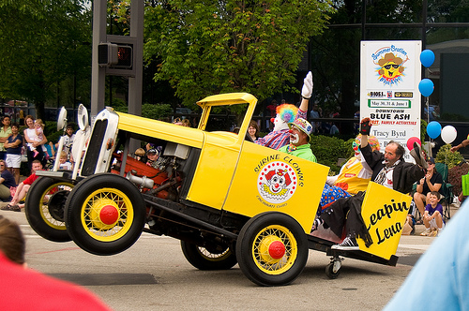
python wordcount.py
Δώστε μια γραμμή κειμένου:
the clown ran after the car and the car ran into the tent and the tent fell down on the clown and the car
Λέξεις: ['the', 'clown', 'ran', 'after', 'the', 'car', 'and', 'the', 'car', 'ran', 'into', 'the', 'tent', 'and', 'the', 'tent', 'fell', 'down', 'on', 'the', 'clown', 'and', 'the', 'car']
Μέτρηση…
Πλήθη {'and': 3, 'on': 1, 'ran': 2, 'car': 3, 'into': 1, 'after': 1, 'clown': 2, 'down': 1, 'fell': 1, 'the': 7, 'tent': 2}
http://www.flickr.com/photos/71502646@N00/2526007974/

Slide 24
python wordcount.py
'Δώστε μια γραμμή κειμένου:'
the clown ran after the car and the car ran into the tent and the tent fell down on the clown and the car
Λέξεις: ['the', 'clown', 'ran', 'after', 'the', 'car', 'and', 'the', 'car', 'ran', 'into', 'the', 'tent', 'and', 'the', 'tent', 'fell', 'down', 'on', 'the', 'clown', 'and', 'the', 'car’]
Μέτρηση...
Πλήθη {'and': 3, 'on': 1, 'ran': 2, 'car': 3, 'into': 1, 'after': 1, 'clown': 2, 'down': 1, 'fell': 1, 'the': 7, 'tent': 2}
πλήθη = dict()
γραμμή = input('Δώστε μια γραμμή κειμένου:')
λέξεις = γραμμή.split()
print('Λέξεις:', λέξεις)
print('Μέτρηση...’)
for λέξη in λέξεις:
πλήθη[λέξη] = πλήθη.get(λέξη,0) + 1
print('Πλήθη', πλήθη)

Slide 25
Καθορισμένοι Βρόχοι και Λεξικά
Παρόλο που τα λεξικά δεν αποθηκεύονται με τη σειρά, μπορούμε να γράψουμε έναν βρόχο for, που περνάει από όλες τις καταχωρήσεις ενός λεξικού - στην πραγματικότητα περνάει από όλα τα κλειδιά του λεξικού και αναζητά τις τιμές
>>> πλήθη = {'κάρολος' : 1 , 'φανή' : 42, 'ίων': 10}
>>> for κλειδί in πλήθη:
... print(κλειδί, πλήθη[κλειδί])
...
κάρολος 1
φανή 42
ίων 10
>>>

Slide 26
Ανάκτηση Λίστας Κλειδιών και Τιμών
>>> jjj = {'κάρολος' : 1 , 'φανή' : 42, 'ίων': 10}
>>> print(list(jjj))
['κάρολος', 'φανή', 'ίων']
>>> print(list( jjj.keys() ))
['κάρολος', 'φανή', 'ίων']
>>> print(list(jjj.values()))
[1, 42, 10]
>>> print(list( jjj.items() ))
[('κάρολος', 1), ('φανή', 42), ('ίων', 10)]
>>>
Μπορείτε να λάβετε μια λίστα με κλειδιά, τιμές ή στοιχεία (και τα δύο) από ένα λεξικό
Αυτή είναι μια «πλειάδα»; - προσεχώς...

Slide 27
Μπόνους: Δύο Μεταβλητές Επανάληψης!
Διατρέχουμε στα ζεύγη κλειδιών-τιμών σε ένα λεξικό χρησιμοποιώντας * δύο* μεταβλητές επανάληψης
Σε κάθε επανάληψη, η πρώτη μεταβλητή είναι το κλειδί και η δεύτερη μεταβλητή είναι η αντίστοιχη τιμή για το κλειδί
jjj = {'κάρολος' : 1 , 'φανή' : 42, 'ίων': 10}
for aaa,bbb in jjj.items() :
print(aaa, bbb)
κάρολος 1
φανή 42
ίων 10
aaa
bbb
[κάρολος]
1
[φανή]
42
[ίων]
10

Slide 28
όνομα = input('Δώστε αρχείο:')
handle = open(όνομα)
πλήθη = dict()
for γραμμή in handle:
λέξεις = line.split()
for λέξη in λέξεις:
πλήθη[λέξη] = πλήθη.get(λέξη,0) + 1
maxπλήθος = None
maxλέξη = None
for λέξη,πλήθος in πλήθη.items():
if maxπλήθος is None or πλήθος > maxπλήθος:
maxλέξη = λέξη
maxπλήθος = πλήθος
print(maxλέξη, maxπλήθος)
python words.py
Enter file: words.txt
to 16
python words.py
Enter file: clown.txt
the 7
Χρησιμοποιώντας δύο ενφωλευμένους βρόχους

Slide 29
Σύνοψη
Τι είναι μία συλλογή;
Λίστες εναντίων Λεξικών
Σταθερές Λεξικών
Η πιο συχνή λέξη
Χρήση της μεθόδου get()
Κατακερματισμός, έλλειψη σειράς
Βρόχοι λεξικών
Κρυφοκοιτώντας τις πλειάδες
Ταξινόμηση λεξικών

Slide 30
Ευχαριστίες / Συνεισφορές
Αυτές οι διαφάνειες είναι Πνευματική ιδιοκτησία 2010- Charles R. Severance (www.dr-chuck.com) του University of Michigan School of Information και είναι διαθέσιμες υπό την άδεια Creative Commons Attribution 4.0. Παρακαλώ να διατηρήσετε αυτήν την τελευταία διαφάνεια σε όλα τα αντίγραφα του εγγράφου για να συμμορφωθείτε με τις απαιτήσεις απόδοσης της άδειας. Εάν κάνετε κάποια αλλαγή, μη διστάσετε να προσθέσετε το όνομα και τον οργανισμό σας στη λίστα των συντελεστών αυτής της σελίδας καθώς αναδημοσιεύετε το υλικό.
Αρχική ανάπτυξη : Charles Severance, University of Michigan School of Information
Απόδοση στα Ελληνικά: Κιουρτίδου Δ. Κωνσταντία
… Εισαγάγετε νέους Μεταφραστές και άτομα που έχουν συνεισφέρει εδώ
Συνέχεια…

